Slide 1
Polynomifunktiot

Slide 2
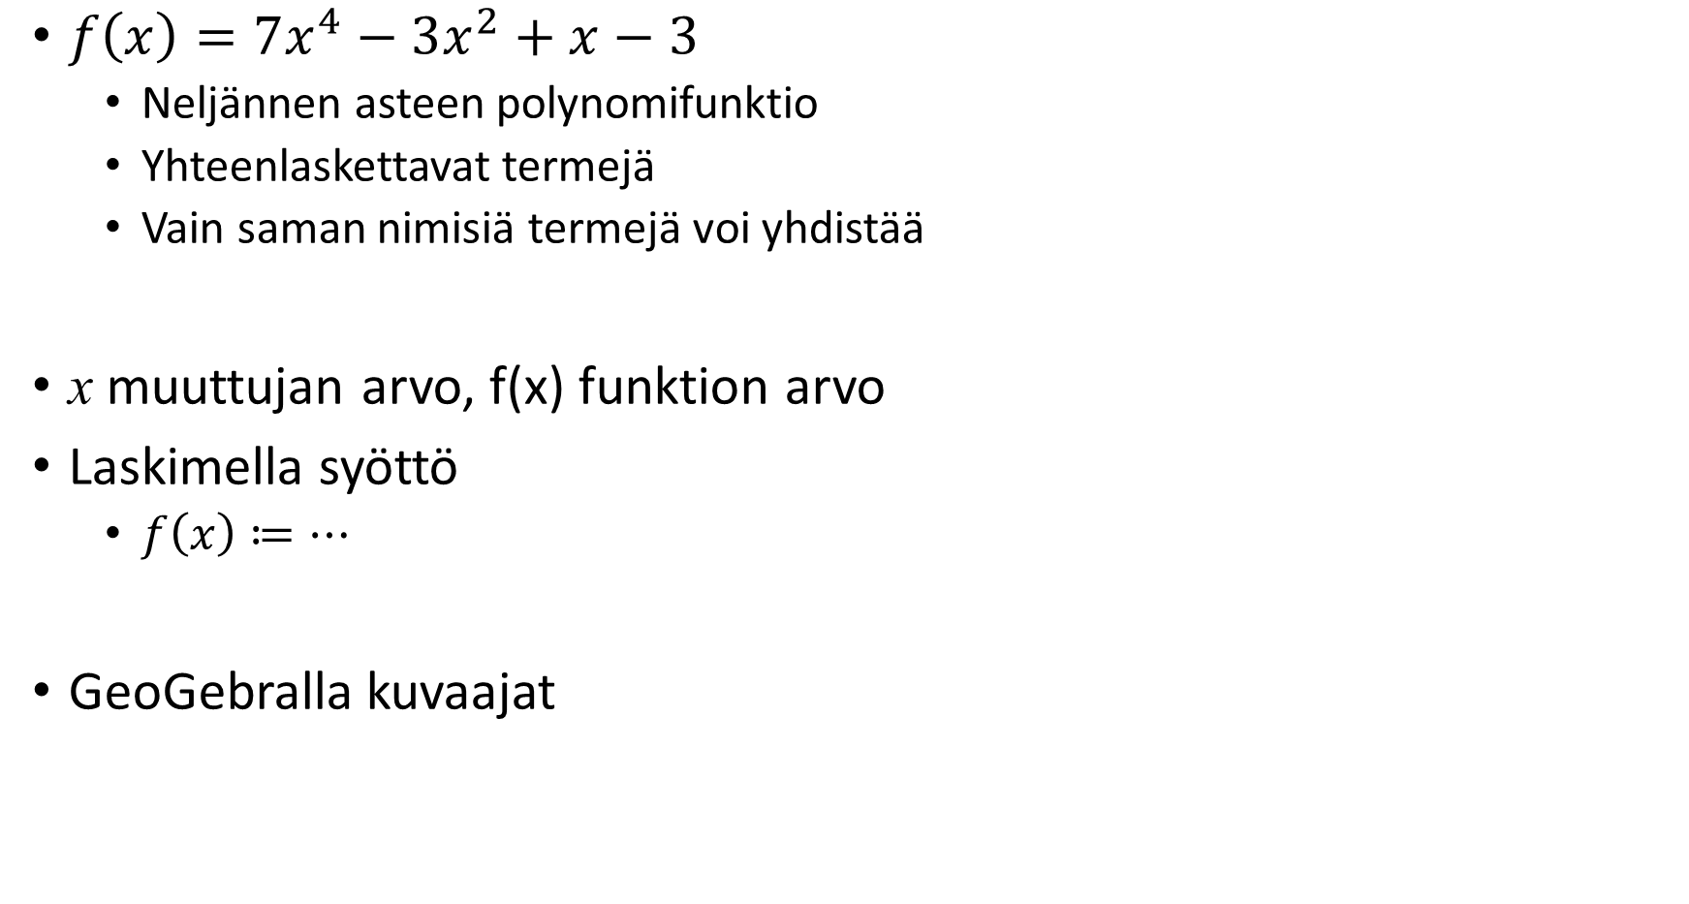
$f\left(x\right)=7x^{4}−3x^{2}+x−3$
  Neljännen asteen polynomifunktio
  Yhteenlaskettavat termejä
  Vain saman nimisiä termejä voi yhdistää
x muuttujan arvo, f(x) funktion arvo
Laskimella syöttö
  $f\left(x\right)≔…$
GeoGebralla kuvaajat

Slide 3
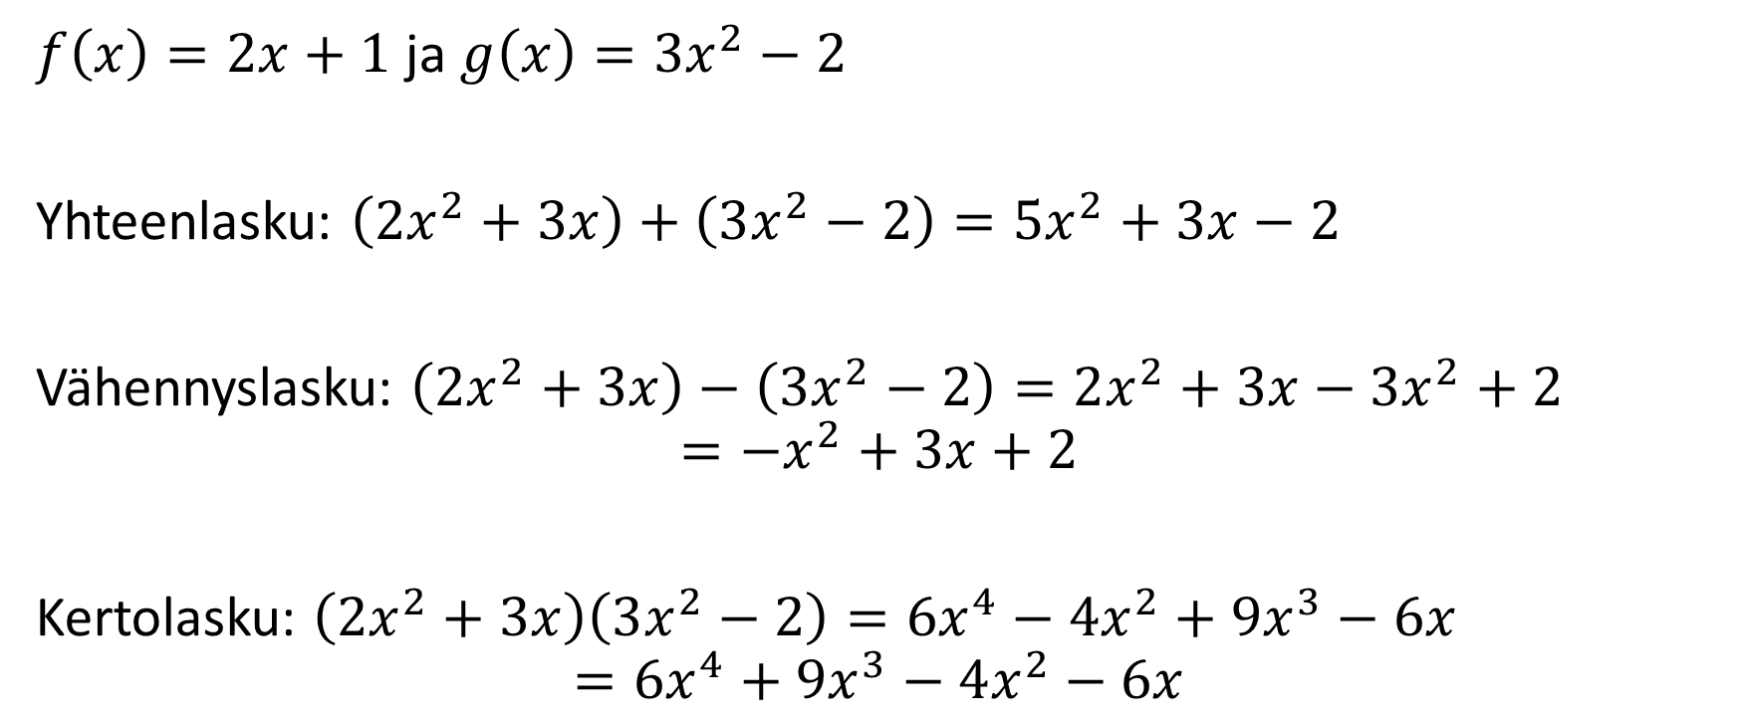
Polynomien laskusäännöt
$f\left(x\right)=2x+1$ ja $g\left(x\right)=3x^{2}−2$
Yhteenlasku: $\left(2x^{2}+3x\right)+\left(3x^{2}−2\right)=5x^{2}+3x−2$
Vähennyslasku: $\left(2x^{2}+3x\right)−\left(3x^{2}−2\right)=2x^{2}+3x−3x^{2}+2$
$$=−x^{2}+3x+2$$
Kertolasku: $\left(2x^{2}+3x\right)\left(3x^{2}−2\right)=6x^{4}−4x^{2}+9x^{3}−6x$
$$=6x^{4}+9x^{3}−4x^{2}−6x$$

Slide 4

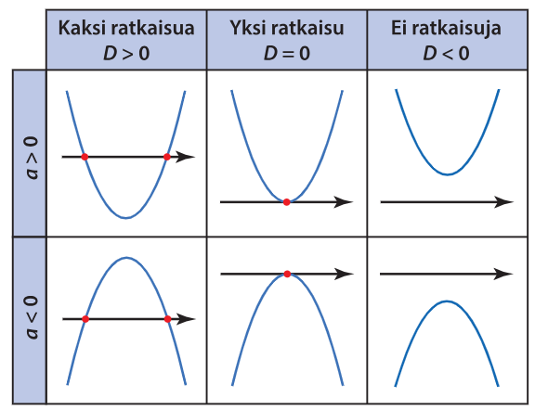



Yhtälöt ja epäyhtälöt
a) $4x+3=5$
b)
c)
d)
Nollakohdat
Diskriminantti ja ratkaisujen määrä!

Slide 5
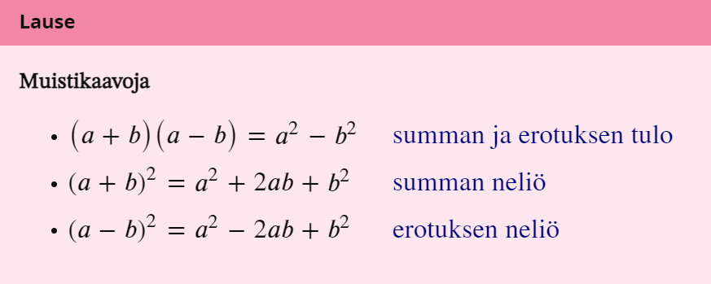
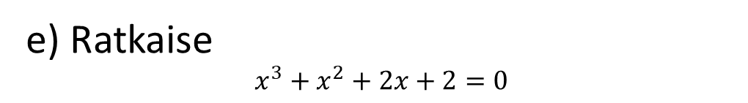
Muistikaavat
e) Ratkaise
$$x^{3}+x^{2}+2x+2=0$$

Slide 6
Tehtävät
2,3,4a,6,9,11
15,17,20

